Slide 1
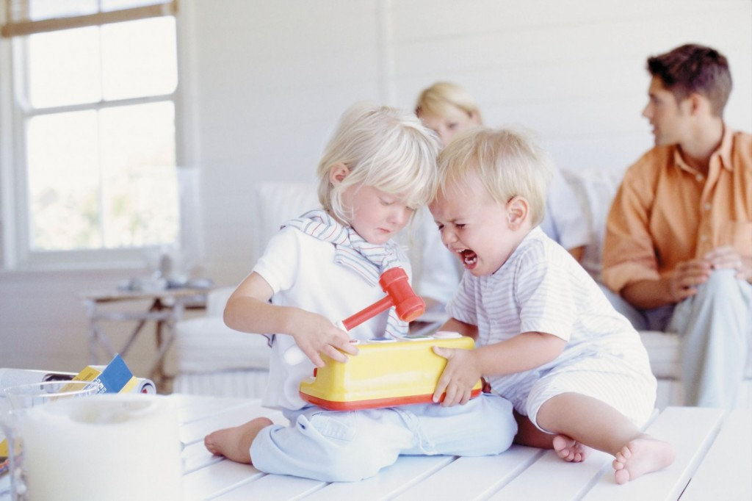
Ребенок с нарушениями коммуникативного поведения в семье

Slide 2
Развитие общения в раннем возрасте
3 - 4 недели предпосылки ком­муникативного поведения: в ответ на обращенный к ребенку ласковый голос или улыбку;
1-3 месяц эмоциональные реакции на обще­ние с взрослым: стабилизируется улыбка, а к концу периода появляется смех;
3 месяца – «комплекс оживения».

Slide 3
Развитие общения в раннем возрасте
2 до 5 месяцев - этап привязанности к какому-либо одному за­ботящемуся о нем лицу;
6— 7 месяцев этап-развития лепета. Лепет приобретает коммуникатив­ный характер: ребенок более активно лепечет при общении и игре с взрослым;
1 год- этап постепенного развития множественных привязанностей.

Slide 4
Нарушения социально-эмоционального развития у де­тей
Мать мало эмоциональна в общении с малышом .
Мало играет с малышом, а если и играет, то не заражается одновре­менной с ним радостью, а играет потому, что так надо.
По­добный тип общения может предрасполагать к развитию у ребенка невротических реакций, и прежде всего страха, а также аутизма.

Slide 5
Аутизм
Аутизм — это своеобразное нарушение психологического развития, которое обычно проявляется в первые 30 мес. жизни.
Впервые описан Лео Канне-ром в 1943 г.

Slide 6
Характеристика ребенка с аутизмом.
на­рушение аффективного взаимодействия с ближайшим окружени­ем;
нару­шение контакта с окружающим миром, и прежде все­го с людьми;
он замкнут и сторонится коллектива сверстников;
отсутствуют живая выразительная мимика и жесты, он старается не смотреть в глаза окружающим.

Slide 7
Характеристика ребенка с аутизмом.
избега­ют телесных контактов, отстраняются от ласки близ­ких;
стереотипность движений;
повышенная чувствительность к своему окружению, с трудом переносят изменение привычной для них обстановки;
часто испытывают страхи при встрече с незнако­мыми предметами, иногда боятся самых обычных предметов обихода.

Slide 8
Степень умственного развития при аутизме различна:
Интелект соответствует норме;
Умственно отсталым;
Высокоодаренным.

Slide 9
Развитие речи
Особенности:
нарушения модуляции голоса: либо она очень бедная, не адекватная смыслу;
тембр голоса высокий, с нарастанием его высоты к концу фразы;
речь о себе во втором и третьем лице.

Slide 10
Причины Аутизма
Ранние повреждения головного мозга в сочетании со сво­еобразными, наследственно обусловленными особенностями психики;
Эмоциональная депривация в раннем детстве;
Наследствен­ная предрасположенность.

Slide 11
Социальное взаимодействие при аутизме
6 месяцев менее активен и требователен. Слабый зрительный контакт. Нет ответных со­циальных проявлений;
8 месяцев ребенка трудно успокоить, если он огорчен. Около 1/3 детей любят внимание, но мало выражают интерес к другим;
12 месяцев Контактность обычно уменьшается, как только ребенок на­чинает ходить, ползать;
24 месяца Нет дистресса при разлуке с матерью.
Не различает взрослых, кроме роди­телей. Может испытывать сильные страхи

Slide 12
Социальное взаимодействие при аутизме
36 месяцев Предпочитает быть в одиночестве. Не допускает к себе дру­гих взрослых;
48 месяцев Не способен понять правила игры;
60 месяцев Больше интересуется взрослыми, чем сверстниками. Часто становится более общительным, но взаимодействия остают­ся странными и односторонними.

Slide 13
Рекомендуемая литература
Питере Т. Аутизм: от теоретического понимания к педагогическому воздействию. — М., 2002.
Никольская О.С., Баенская Е.Р., Либлинг М.М. Аутичный ребенок, пути помощи. — М., 1997.
Лебединская К.С., Никольская О.С. Дети с нарушениями общения: Ранний детский аутизм. — М., 1989.
Лебединская К.С., Никольская О.С. Диагностика раннего детского аутизма. — М., 1991.
Лебединский BS>., Никольская О.С, Баенская ES., Либлинг ММ. Эмо­циональные нарушения в детском возрасте и их коррекция. — М., 1997.

Slide 14
Совместная работа специалистов и родителей по воспитанию аутичных детей и подготовке их к взрослой жизни

Slide 15
Совместная работа специалистов и родителей по воспитанию аутичных детей
не следует принуждать ребенка к выполнению тех или иных действий;
устранять все раздражители, которые могут напугать ребенка или вызвать у него неприятные ощущения;
постепенное и доброжелательное обу­чение малыша гигиеническим навыкам.

Slide 16
Совместная работа специалистов и родителей по воспитанию аутичных детей
соблюдать режим питания. Для приема пищи у ребенка должна быть любимая посуда;
привлекать к помощи по дому;
Научить заботиться о домашних животных.

Slide 17
Совместная работа специалистов и родителей по воспитанию аутичных детей
Психолог может подсказать родителям, как избежать внут­рисемейных конфликтов, создать щадящий и в то же время эмо­ционально-тонизирующий, организующий ребенка режим, чтобы уменьшить его аутистические тенденции.
Педагог обучает родителей методике занятий с ребенком, регулярно обсуждает динамику обучения и вновь возникающие у ребенка затруднения.
Врач объясняет, привлекает родителей к процессу по уст­ранению психопатологической симптоматики с помощью ме­дикаментозной терапии и стимули­рованию психической активности ребенка.

Slide 18
Негативизм — это психологически не мотивированное про­тиводействие, стремление все делать наоборот.

Slide 19
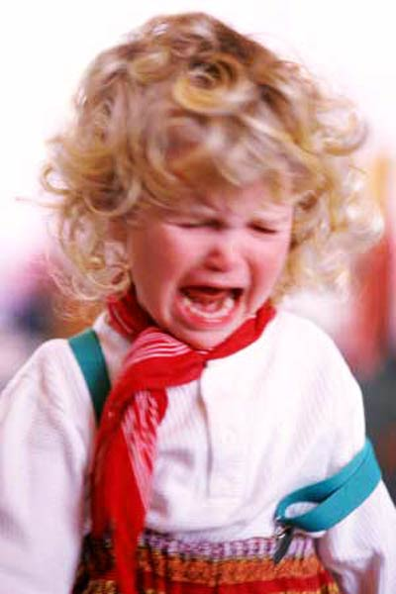
Негативизм
немотивированный отказ;
Бездействие;
из­бегание контакта;
активное противодействие;
протест.

Slide 20
Причины негативизма
Органическое пораже­ние ЦНС при различных заболеваниях.
Механизмы негативизма
нарушение глубинных механизмов коммуникативного поведения, осуществляющих само регуляцию на био­логическом инстинктивном уровне

Slide 21
Методы и приемы устранения по Н.Н.Школьниковой
1. При контакте с ребенком необходимо исключить психо­логическое давление на него, угрозы и физическое наказание;
2. Рекомендуется избегать ситуаций, провоцирующих вспышки негативизма, предупреждать и преодолевать неже­лательные реакции ребенка.

Slide 22
Методы и приемы устранения по Н.Н.Школьниковой
материнские» принципы взаимодействия;
учет их специфических интере­сов и влечений.

Slide 23
Темы бесед с родителями аутичного ребенка
обсуждения особенностей психического развития и соци­ализации ребенка;
определяется уровень требований к нему, направления и возможные формы воспитательной работы в се­мье;
как избежать внут­рисемейных конфликтов, создать щадящий и в то же время эмо­ционально-тонизирующий, организующий ребенка режим, чтобы уменьшить его аутистические тенденции.

Slide 24
Опыт клубной работы с детьми с нарушениями общения в ИКП РАО
В Институте коррекционной педагогики на протяжении 11 лет с несколькими подростками и уже взрослыми людьми с последствиями синдрома РДА ведутся групповые занятия, ко­торые можно назвать Клубом друзей.
Клуб возник из встреч детей на регулярных психокоррекцинных и педагогических занятиях и совместных праздновани­ях.

Slide 25
Синдром дефицита внимания с гиперактивностью (СДВГ)
Неврологическое- поведенческое расстройство развития, начинающееся в детском возрасте.

Slide 26
Синдром дефицита внимания с гиперактивностью (СДВГ)
Характерстика:
общее двигательное беспокойство
неусидчивость,
недоста­точная регуляция поведения
заниженная самооценка.
импульсивность и инфантильность в социальном поведении и интеллектуальной деятельности
нарушения целенаправленности и концентрации активно­го внимания

Slide 27
Основные проблемы, возникающие у детей с СДВГ
трудности в обучении, несмотря на достаточно высокий интеллект;
отсутствие взаимопонимания в семье вследствие недисциплинированности, непослушания и упрямства;
эмоциональная неустойчивость, вспыльчивость, иногда агрессивность, что влечет за собой трудности в общении с окружающими, в частности со сверстниками.

Slide 28
Гиперактивные дети часто попадают в асоциальные компании.
У 6% детей уже после 12-14 лет наблюдаются осложнения (ранний алкоголизм, наркомания, асоциальное поведение).
В 60% случаев проявления СДВГ сохраняются и в подростковом возрасте;
Большинство детей с СДВГ сохраняют значительные проблемы с поведением и во взрослой жизни, у них остаются функциональный дефицит и психопатология.
Импульсивность, социальная неадекватность, чувство низкой самооценки отмечаются в течение всей жизни. Они неорганизованны, безответственны, плохо контролируют свою деятельность.
У взрослых с СДВГ превалируют симптомы дезорганизованности и импульсивности над гиперактивностью.

Slide 29
Спасибо за внимание

